Slide 1
BÁO CÁO BÀI TẬP LỚN
MÔN: PHÁT TRIỂN ỨNG DỤNG CHO CÁC THIẾT BỊ DI ĐỘNG
ĐỀ TÀI: GAME ĐỐ VUI NHANH NHƯ CHỚP
Giảng viên hướng dẫn: Đặng Ngọc Hùng
Danh sách thành viên: Nguyễn Quang Minh - B15DCCN351 Nguyễn Vĩnh Hưng - B15DCCN263 Nguyễn Văn Vinh - B15DCCN648

Slide 2
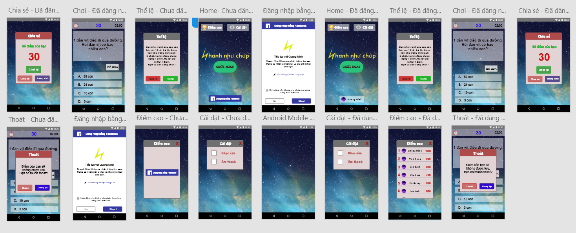
1. Thiết kế giao diện

Slide 3
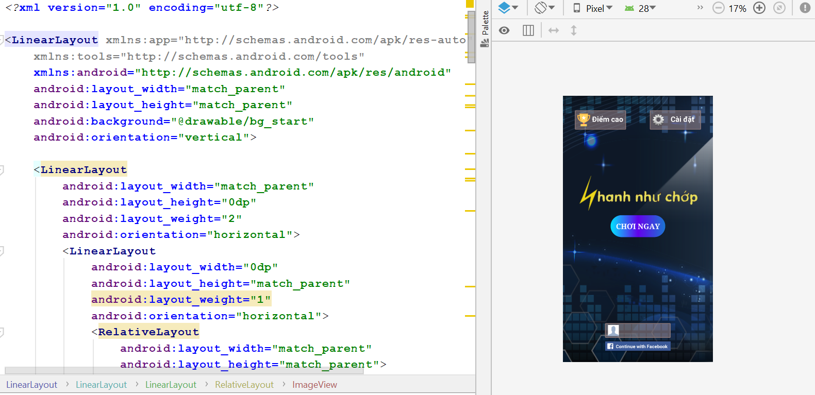
1. Thiết kế giao diện
Giao diện Màn hình chính

Slide 4
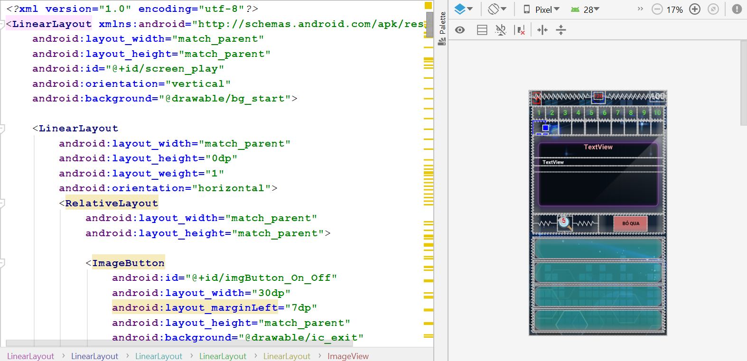
1. Thiết kế giao diện
Giao diện khi chơi

Slide 5
2. Mô tả ứng dụng
a. Mục tiêu
- Hướng tới người dùng trên mọi lứa tuổi, những người muốn tăng thêm kiến thức xã hội... - Mang đến cách giải trí mới giúp người dùng vừa chơi vừa học hỏi tư duy thêm kiến thức.

Slide 6
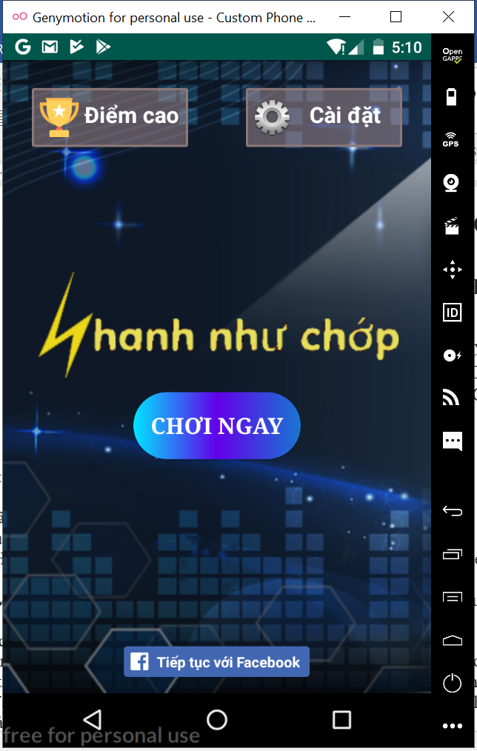
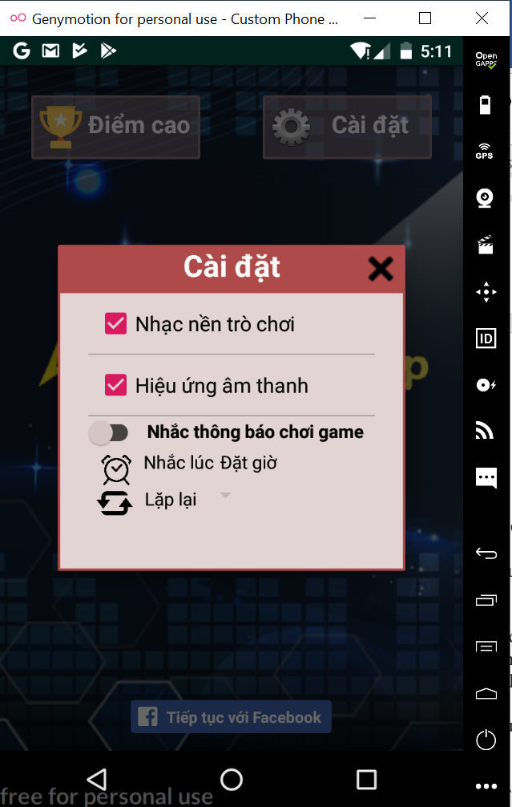
2. Mô tả ứng dụng
b. Cách sử dụng ứng dụng
- Trên trang chủ của nhanh như chớp: Bắt đầu trò chơi, cài đặt chò chơi(âm thanh, nhạc nền và thời gian nhắc nhơ cho người chơi khi đăng nhập vào nhanh như chớp…)..

Slide 7
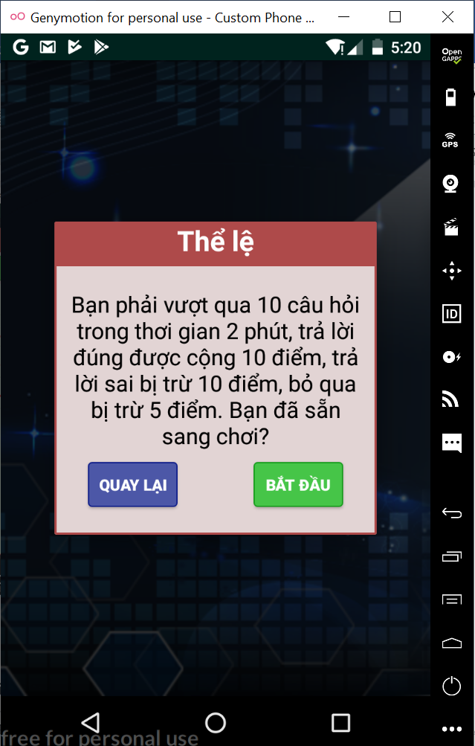
2. Mô tả ứng dụng
b. Cách sử dụng ứng dụng
- Trong chò chơi sẽ có nhiều câu hỏi với kiến thức trong nhiều lĩnh vực, người chơi sẽ phải trả lời 10 câu hỏi.
- Điểm ban đầu khi vào game là 100 điểm. - Sau mỗi câu trả lời đúng người chơi sẽ được cộng 10 điểm, trả lời sai sẽ bị trừ 10 điểm, người chơi bỏ qua câu hỏi sẽ bị trừ 5 điểm.

Slide 8
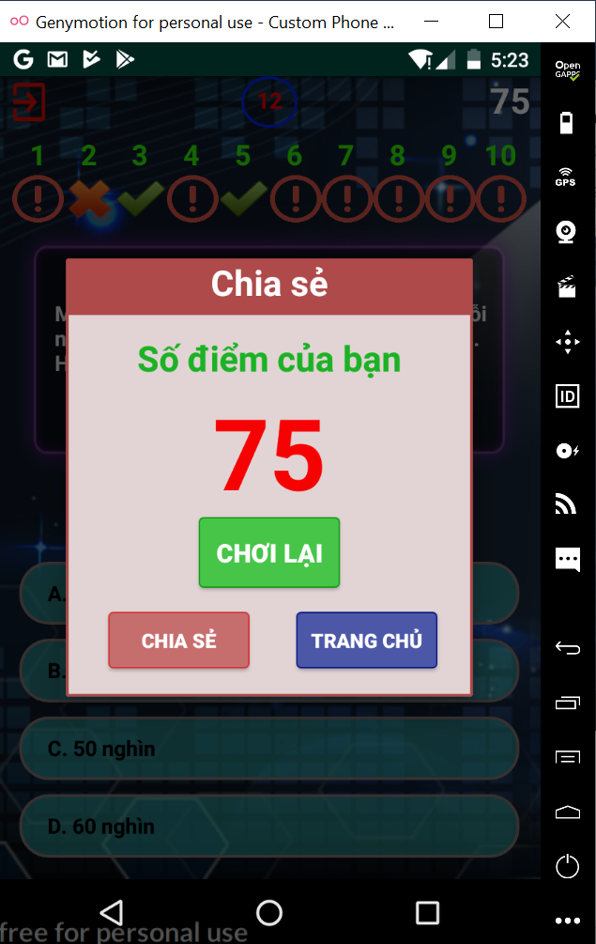
2. Mô tả ứng dụng
b. Cách sử dụng ứng dụng
- Sau khi kết thúc trò chơi sẻ có giao diện điểm của người chơi ( Người chơi có thể chia sẻ điểm của mình trên facebook khi đã đăng nhập trước đó hoặc trở về trang chủ để chơi tiếp)

Slide 9
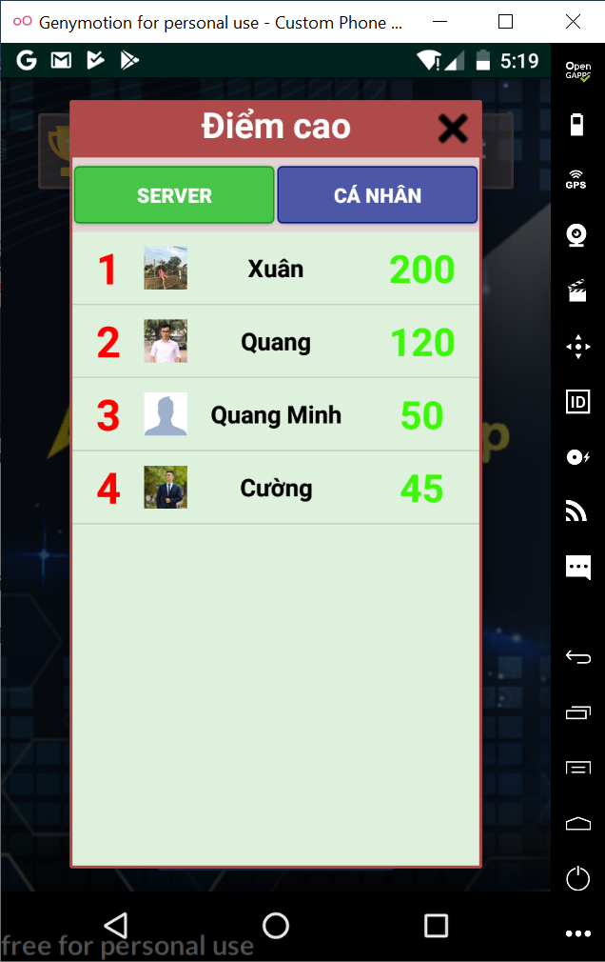
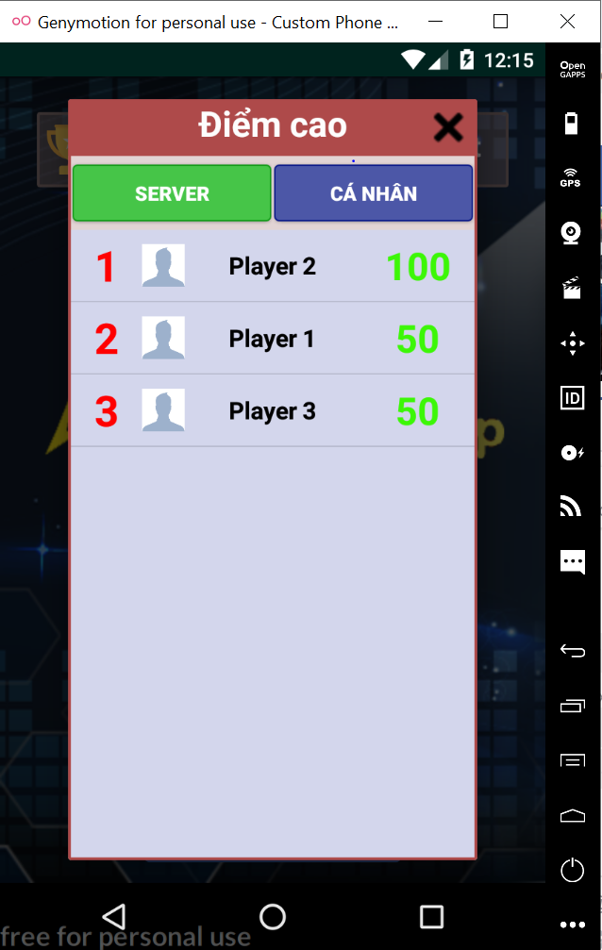
2. Mô tả ứng dụng
b. Cách sử dụng ứng dụng
- Trò chơi sẻ có chức năng bẳng xếp hạng người chơi có điểm cao nhất theo thứ tự từ trên xuống dưới, có các chế độ xếp hạng online và xếp hạng offline

Slide 10
2. Mô tả ứng dụng
c. Kỹ thuật sử dụng:
➢ Sử dụng server PHPmyAdmin ➢ Sử dụng API viết bằng PHP chuyển dữ liêu sang JSON ➢ Nhúng Facebook API

Slide 11
2. Mô tả ứng dụng
d. Mục tiêu hoàn thành
➢ Thời gian đếm ngược bên trong vòng tròn
➢ Thể hiện bằng hình ảnh các câu trả lời đúng sai với từng câu hỏi đã trả lời
➢ Thêm gợi ý cho từng câu hỏi
➢ Hỗ trợ khi không có mạng vẫn có thể chơi
➢ Thêm chức năng thông báo dặt lịch chơi game
➢ Tạo bảng xếp hạng bạn bè và cá nhân

Slide 12
3. Phân công công việc nhóm
● Nguyễn Quang Minh:
- Design layout, drawable.
- Thiết kế Database, viết API PHP.
- Xử lý âm thanh.
- Xử lý các sự kiện.
- Xử lý dữ liệu: dữ liệu câu hỏi, thời gian,…  Nguyễn Vĩnh Hưng:
- Xử lý, thêm Facebook API, đăng nhập, chia sẻ lên Facebook.
- Xử lý phần Setting, bật tắt âm thanh, cài đặt service thông báo, đặt lịch.  Nguyễn Văn Vinh:
- Xử lý các Fragment bảng xếp hạng server, cá nhân.

